Slide 1
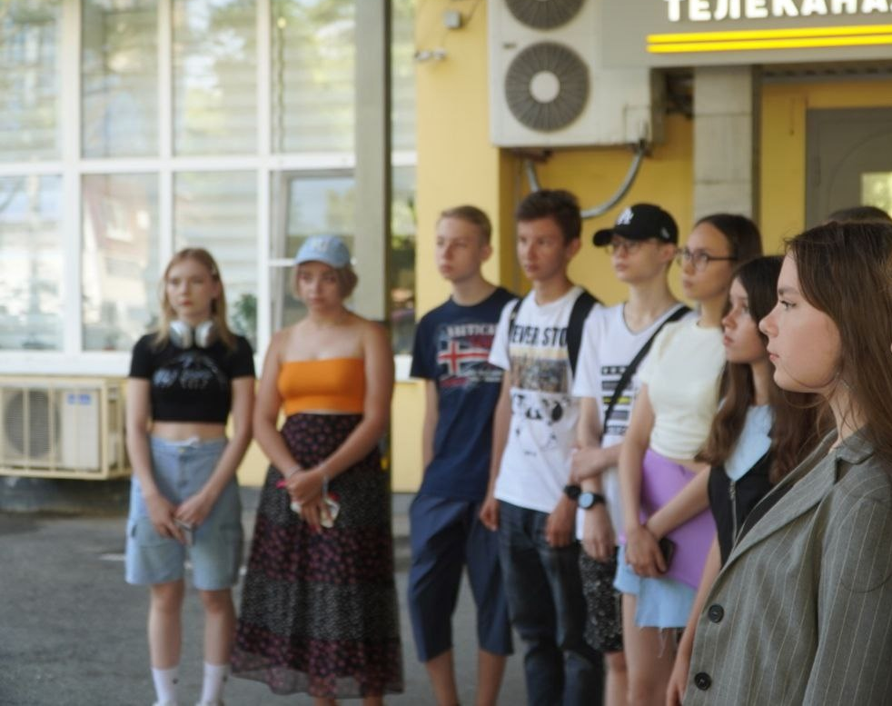
Дополнительная Общеобразовательная Общеразвивающая краткосрочная летняя программа «Медиа и точка»
Автор-составитель: Родченко Владислав Андреевич, педагог-организатор МАОУДО «ЦДТ «Прикубанский»

Slide 2
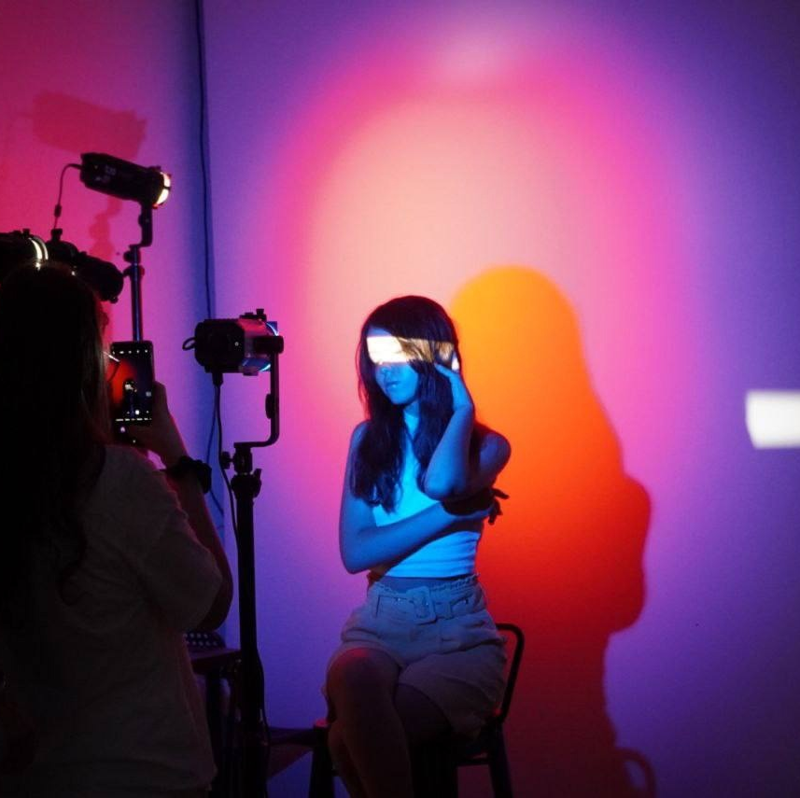
Цель программы:
Медиа и точка" заключается в развитии профессиональных и творческих навыков участников в области медиа и журналистики. Программа стремится подготовить подростков к успешному участию в информационном пространстве, предоставляя практический опыт, знание технологий и взаимодействие с опытными представителями медиаиндустрии. Программа направлена на профориентацию подростоков.

Slide 3
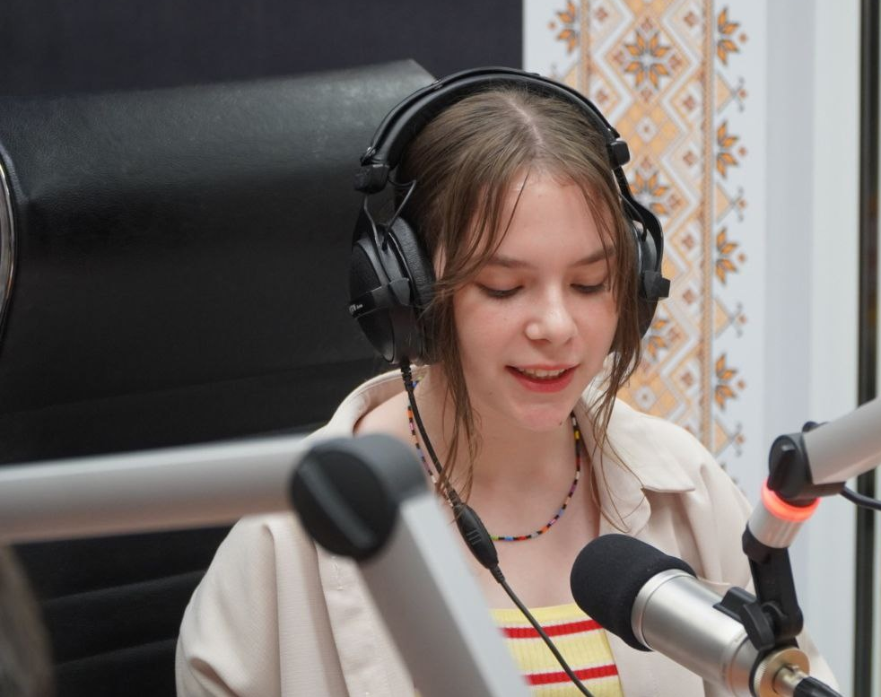
Новизна и потенциал развития
Программа "Медиа и точка" выделяется своей новизной, предлагая интегрированный подход к обучению медийным навыкам, объединяя теоретические знания с практическим опытом. Ее потенциал заключается в создании учебной среды, где участники могут взаимодействовать с профессионалами индустрии, развивать творческие проекты и формировать собственный медийный стиль. Программа стимулирует не только приобретение конкретных навыков, но и развитие критического мышления и творческой самореализации учащихся в мире медийной сферы.

Slide 4
Панель методик и технологий
Программа "Медиа и точка" предоставляет обширную панель методик и технологий для обучения участников медийным навыкам. Она включает в себя современные технологии видеосъемки и монтажа, обучение основам радиовещания, а также теорию и практику журналистики. Использование инновационных подходов и средств обучения гарантирует эффективное освоение учащимися ключевых аспектов медийной деятельности. Также в программе используются тесты направленные на профориентацию подростков и тесты на повторение знаний о пройденном материале.

Slide 5
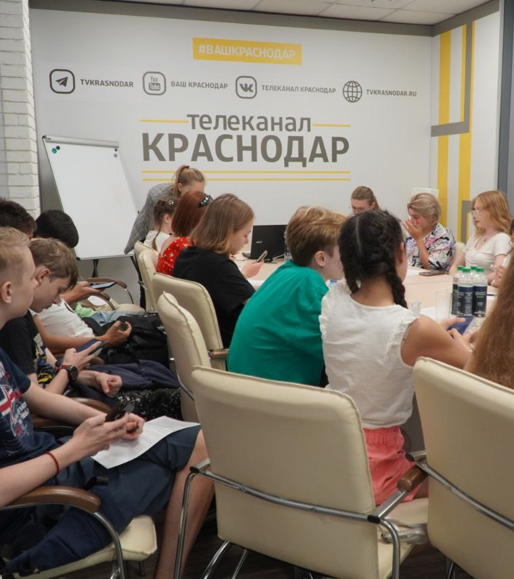
Панель методик и технологий.
Программа делится на 2 части:
Экскурсионно-практическая, где обучающиеся посетили такие компании, как телеканал «Краснодар», радио «Казак ФМ», «Краснодарские известия», фотошколу «Птичку» и пообщались с заместителями главы МО г. Краснодар.
Практическая, где обучающиеся выбрали темы образовательных медиа продуктов и реализовали их в формате полноценного выпуска новостей на базе МАОУДО «ЦДТ «Прикубанский»
Программа предоставляла участникам возможность реального взаимодействия с профессионалами медийной сферы, посещения медийных предприятий и участия в реальных съемках, что обогащало их опыт и помогало принимать более обоснованные решения относительно выбора профессионального пути.

Slide 6
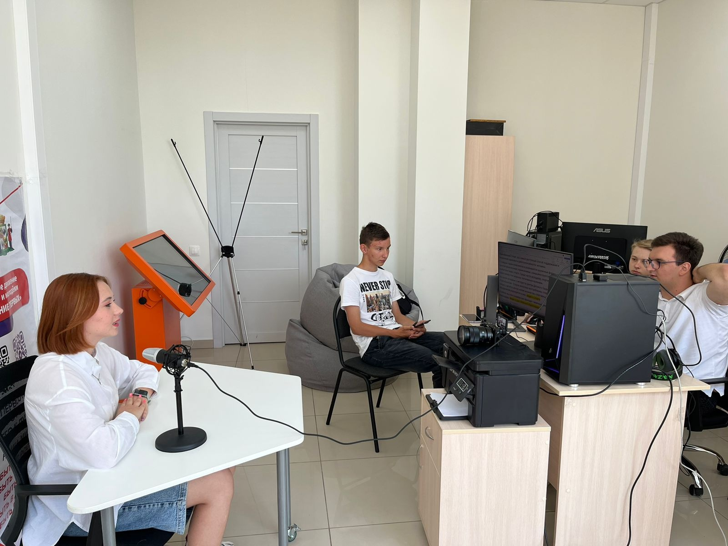
Образовательные методики
Интерактивные лекции и мастер-классы: Программа включала в себя лекции от опытных профессионалов медийной сферы, а также интерактивные мастер-классы, позволяя участникам получить теоретические знания и сразу применить их на практике. Проектная методология: Учащиеся разрабатывали и реализовывали свои медийные проекты, что способствовало интеграции полученных знаний, формированию творческого мышления и развитию навыков командной работы. Практические занятия в оборудованном медиацентре: Школьники имели доступ к современному оборудованию в медиацентре, где они учились снимать, монтировать видео и создавать контент под руководством опытных инструкторов. Экскурсии и встречи с профессионалами: Участники посещали редакции, телеканалы и радиостанции, встречаясь с успешными журналистами и фотографами, что обогатило их опыт и помогло понять особенности работы в медийной индустрии.

Slide 7
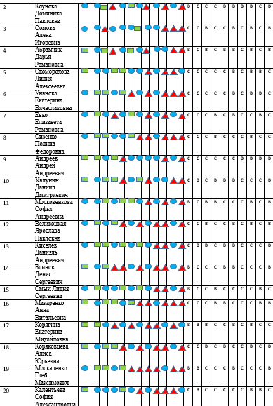
Результаты применения методик
Результаты применения методик программы "Медиа и точка" отличаются значительными достижениями участников в медийной сфере. Учащиеся демонстрируют уверенность в использовании современных технологий видеосъемки, монтажа и журналистского мастерства. Программа создает условия для формирования учебных проектов, которые успешно презентуются, подчеркивая креативность и профессиональный подход участников. Ребята задумались о выборе профессии и дальнейшего развития в сфере медиа.
На иллюстрации видно, что ребята за 2 недели повысили свои навыки и знания, результатом чего является образовательный продукт в виде трансляции новостей на платформе ВКонтакте «ЦДТ «Прикубанский»

Slide 8
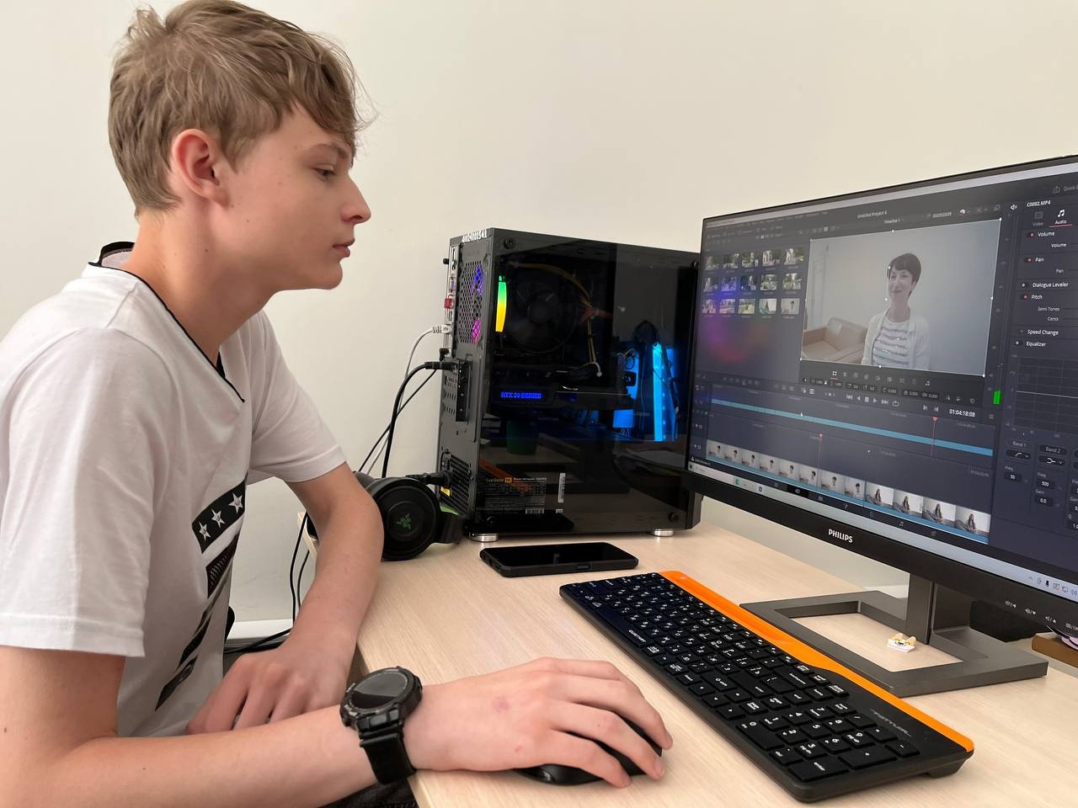
Образовательные достижения
Программа "Медиа и точка" достигает конкретных образовательных успехов, проявляющихся в учебных проектах участников. Студенты успешно освоили технические аспекты видеосъемки и монтажа, создав высококачественные репортажи о городских событиях. Кроме того, учащиеся продемонстрировали креативность и профессионализм в разработке собственных тематических проектов, что является ярким индикатором обучения их медийной компетентности.
Овладение техническими навыками: Участники программы успешно освоили навыки видеосъемки, монтажа и создания репортажей, что позволило им эффективно транслировать городские события.
Разработка тематических проектов: Учащиеся не только усвоили теоретические аспекты медийной деятельности, но и успешно разработали и реализовали собственные тематические проекты, отражающие их творческий потенциал и профессиональный рост.

Slide 9
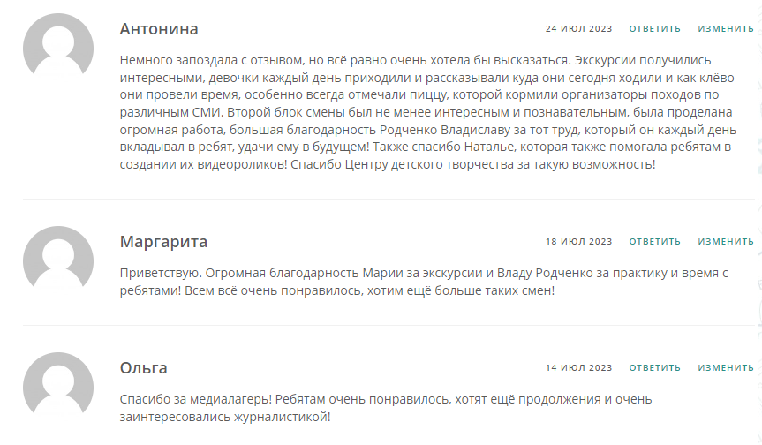
Отзывы родителей и ребят о программе «Медиа и точка»

Slide 10
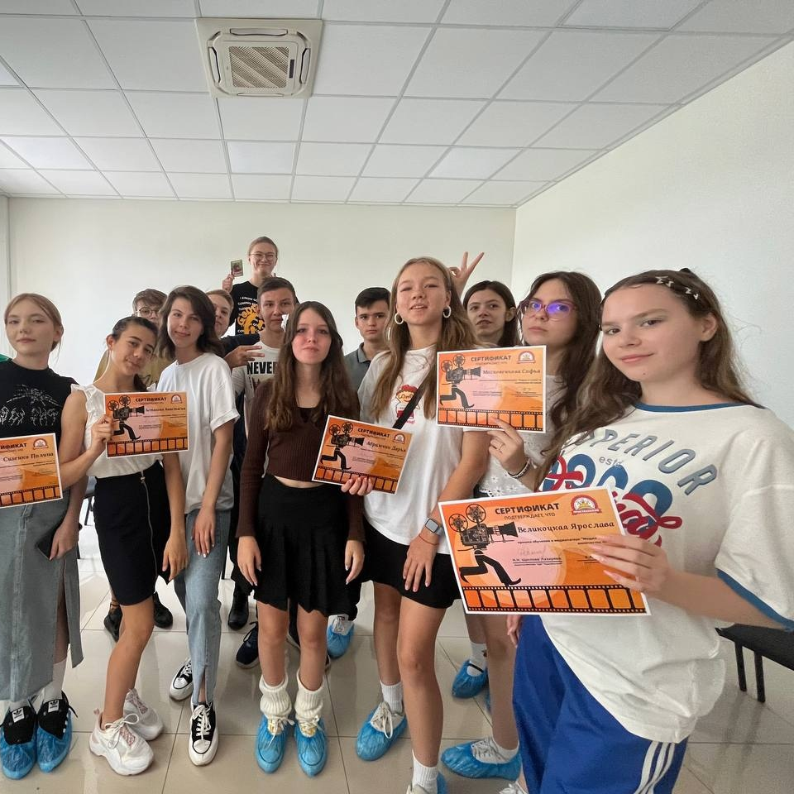
Заключение
В заключение, программа "Медиа и точка" продемонстрировала выдающиеся образовательные результаты и вдохновила участников креативно подходить к медийному искусству. Реализация проектов и освоение современных технологий стали ключевыми элементами успеха. Мы уверены, что приобретенные знания и навыки станут надежным фундаментом для будущих достижений в мире медийного творчества.

